Slide 1
Arquitetura da Informação
conceito e aplicações, mapa do site e estruturas de navegação, organização de conteúdo.

Slide 2
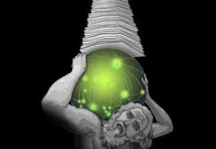
ARQUITETURA DA INFORMAÇÃO
O termo Arquitetura da Informação foi empregado inicialmente por WURMAN (Richard Saul Wurman), na década de 60.

Slide 3
ARQUITETURA DA INFORMAÇÃO
Sua teoria era de que diante da grande massa de dados que já estávamos sendo submetidos, não teríamos condições de obter ferramentas suficientes capazes de transformar tais dados em informação.

Slide 4
ARQUITETURA DA INFORMAÇÃO
Já ROSENFELD (Louis Rosenfeld), define a Arquitetura da Informação como “a arte e a ciência de organizar informações para auxiliar os indivíduos a satisfazerem as suas necessidades informacionais”.

Slide 5

Arquitetura da Informação
INFORMAÇÃO:
É um conjunto organizado de dados, que constitui uma mensagem sobre um determinado fenômeno ou evento. A informação permite resolver problemas e tomar decisões, tendo em conta que o seu uso racional é a base do conhecimento

Slide 6
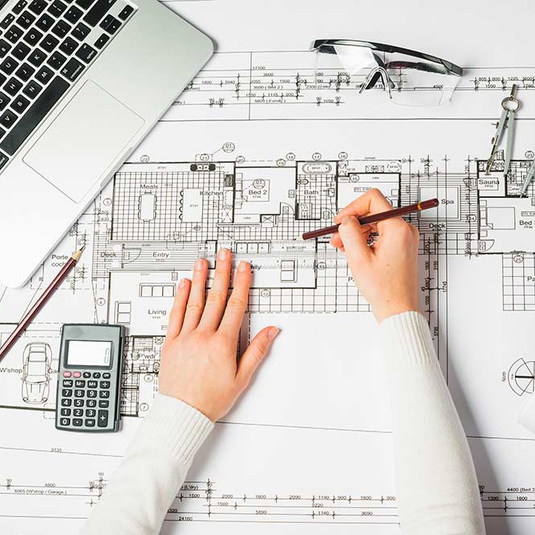
FUNÇÕES DO ARQUITETO DA INFORMAÇÃO:
Garantir a criação, captura, armazenamento, recuperação e descarte de informações em um processo.

Slide 7
Arquitetura da Informação
Buscas
Uploads
Downloads
Recepção
Gerenciamento
Origem
Maneira/forma
Geração
Criação
Captura
Centralização
Unificação
Segurança
Otimização
Eficiência
Políticas de segurança
Indexação
Correlação
Armazenamen-
to
Recuperação
Levantamento e aplicação de políticas de retenção e descarte (tempo de disponibilidade)
Descarte

Slide 8
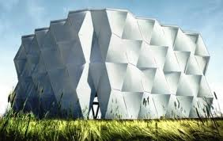
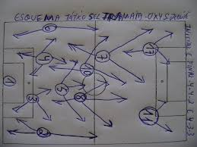
ARQUITETURA DA INFORMAÇÃO DE WEBSITES:
Design estrutural
Combinação de esquemas

Slide 9
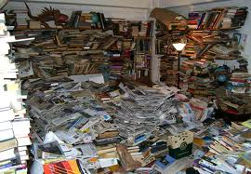
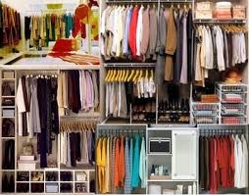
Arquitetura da Informação
Ambiente de informação não planejado:
Os tipos de usuários não são determinados
Os usuários têm dificuldades para encontrar a informação
Ambiente de informação planejado:
Os usuários são classificados por tipos
Cada tipo acessa a informação certa no momento certo

Slide 10
Arquitetura da Informação
Usuário, conteúdo e contexto representam o tripé do espaço informacional.
Dessa forma o AI deve balancear as características e necessidades de cada elemento.
USUÁRIO
AI
CONTEÚDO
CONTEXTO

Slide 11
Arquitetura da Informação
Problema | % de websites | Afeta o usuário
Resultados de busca mal organizados | 53% | Frustação e perda de tempo
Arq. da Inf. pobre | 32% | Confusão, caminhos sem saída, uso excessivo dos botões, força do usuário no mecanismo de busca
Performance lenta | 32% | Interrupção constante e frustação
Página desorganizada | 27% | Desinteresse e perda de tempo
Fonte :VIVINDECE RESEARCH, A Tangled Web, E-Tailer's Digest, 2001.
http://www.etailersdigest.com/resources/Specia

Slide 12
Continuação
Problema | % de websites | Afeta o usuário
Rótulos confusos | 25% | Confusão, erros, uso excessivo dos botões, força o uso do mecanismo de busca
Processo de registro invasivo | 25% | Sem identificação de usuário, perda de tempo para inserção dos dados
Navegação inconsistente | 13% | Caminhos ineficientes, foco na navegação e não no uso, sem funcionalidades úteis

Slide 13
Interface
Interação com o usuário

Slide 14
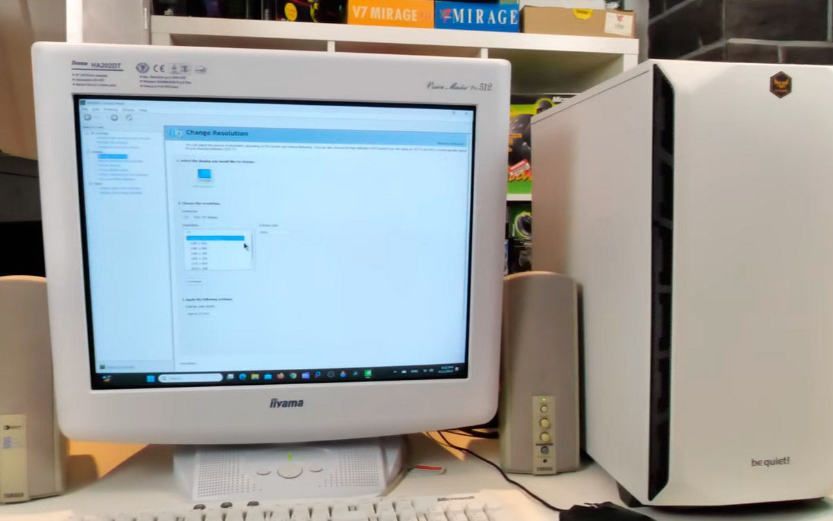
Interface - Tipos
Interface gráfica do usuário - aceita a entrada por meio de dispositivos de entrada e fornece saída por meio do monitor;

Slide 15
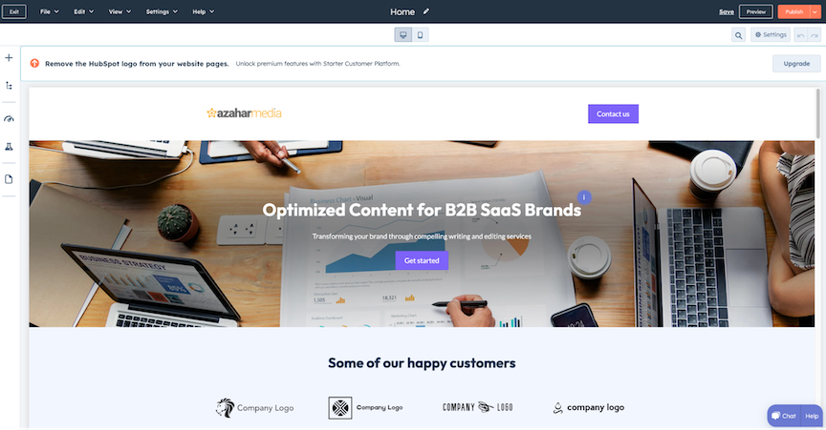
Interface - Tipos
Interface web do usuário - aceita a entrada e fornece saída ao gerar páginas web, que são transportadas pela Internet e visualizadas através de um navegador;

Slide 16
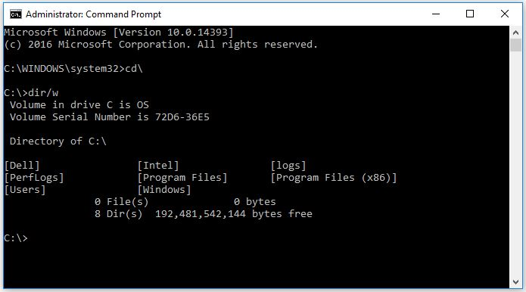
Interface - Tipos
Interface de linha de comando - aceita a entrada através de comandos de texto utilizando teclado e fornece saída imprimindo o texto no monitor;

Slide 17
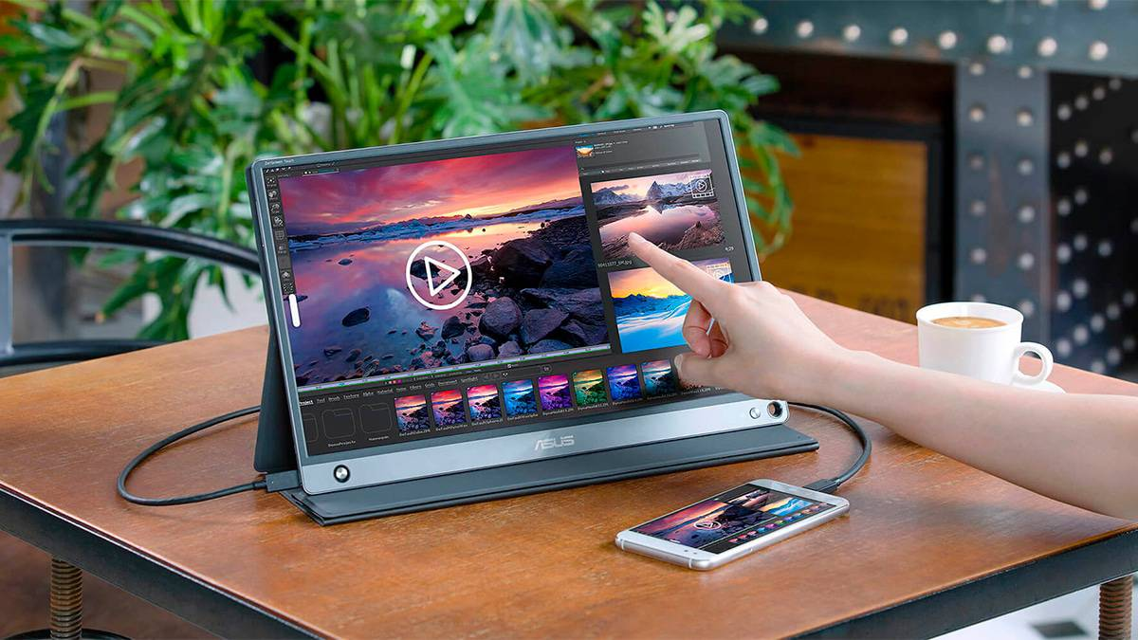
Interface - Tipos
Interface tátil - interface gráfica do usuário que usa telas de sensíveis ao toque como forma de entrada, tornando o monitor um dispositivo tanto de entrada como de saída do sistema.

Slide 18
Criando Interfaces
Identificar os requisitos do usuário;
Criar os cenários do usuário;
Criar os layouts de tela;
Determinar as ferramentas adequadas;
Fazer testes e implementar o projeto.

Slide 19
Projeto de Website
Arquitetura da Informação

Slide 20
Projeto de Website
Um projeto de website deve ser iniciado pela definição da estrutura que servirá como base para todas as outras partes.
Fase de compreensão:
Estratégia
Visão
Missão
Objetivos
Modelagem conceitual
Fase de concepção:
Modelo de negócios
Conteúdo
Projeto de TI
Infra-estrutura
Parcerias
Fase de construção:
Piloto
Aceite
Integração
Publicação
Operação e manutenção

Slide 21
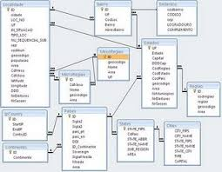

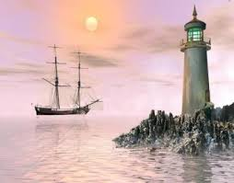

COMPONENTES DA ARQUITETURA DA INFORMAÇÃO
Sistema de organização
Sistema de rotulação
Sistema de
navegação
Sistema de busca

Slide 22
Sistema de Organização
Determina o agrupamento e a categorização do conteúdo informacional.

Slide 23
Sistema de Organização
Exata
Divide a informação em categorias bem definidas e mutuamente exclusivas com regras claras para incluir novos itens.
Indicado quando o usuário sabe exatamente o que está procurando.

Slide 24
Sistemas de Organização - Exata
Alfabeto: Indicado para grandes conjuntos de Informação e público muito diversificado.
Tempo: Indicado para mostrar a ordem cronológica de eventos.
Localização: Compara informações vindas de diferentes locais.
Seqüência: Organiza itens por ordem de grandeza. Indicado para conferir valor ou peso a informação.

Slide 25
Sistemas de Organização
Ambígua
Divide a Informação em categorias subjetivas.
Baseia-se na ambigüidade inerente da língua e na subjetividade humana. Não possui regras claras de como incluir novos itens.

Slide 26
Sistemas de Organização - Ambígua
Assunto: Divide a informação em diferentes tipos, diferentes modelos ou diferentes perguntas a serem respondidas
Tarefa: Organiza a informação em conjuntos de ações. Usado muito em software transacionais. Raramente utilizado sozinho na Web.
Público Alvo: Indicado quando se deseja customizar o conteúdo para cada público-alvo.
Metáfora: Utilizado para orientar o usuário em algo novo baseado em algo familiar. Normalmente limita muito a organização.
Híbrido: Reúne dois ou mais esquemas anteriores.

Slide 27
Sistema de Rotulação
Estabelece as formas de representação, de apresentação da informação, definindo símbolos para cada elemento informativo. Tem por objetivo garantir a clareza e compreensão do site para os usuários que nele navegarem.

Slide 28
Sistema de Rotulação
Rótulos iconográficos – Podem representar a mesma informação que o texto. Comumente usados em sites infantis;
Rótulos como links contextuais – Conduzem para informações em outras páginas ou em outra ligação da mesma página;
Rótulos como cabeçalhos – Servem para descrever o conteúdo neles contidos, estabelecendo uma hierarquia dentro do texto;

Slide 29
Sistema de Rotulação
Rótulos dentro de um sistema de navegação – Os links de texto são apresentados de forma mais ampla dando ao usuário uma visão generalizada das opções;
Rótulos como termos de indexação - Os termos de indexação são letras ou palavras-chaves que compõem um cabeçalho que representa os conteúdos disponíveis para pesquisa.

Slide 30

Sistema de Navegação
Especifica as maneiras de navegar, de se mover pelo espaço informacional e hipertextual. Por definição, navegar é alcançar um destino que está fora do alcance do campo de visão do ponto de partida.

Slide 31
Sistema de Navegação
Para alcançar seu destino, o navegador se orienta através de instrumentos e pontos de referência que determinam a sua posição e a direção a seguir.

Slide 32
Sistema de Navegação
Fio de Ariane (breadcrumbs trais) – Instrumento de navegação representado por uma sequência de links em hierarquia que indica o caminho de navegação permitindo ao usuário localizar-se no site.

Slide 33
Sistema de Navegação
Navegação por separadores – Instrumentos de navegação que permitem que o usuário possa identificar os elementos do site e passar entre eles de forma bem fácil.
Mapa do site (site map) – É a planta do site. Tem a finalidade de dar uma demonstração global do site para o usuário.

Slide 34

Sistema de Busca
Determina as perguntas que o usuário pode fazer e o conjunto de respostas que irá obter.

Slide 35
Sistema de Busca
“Cerca de 1/3 das pessoas que nós testamos normalmente tentam a busca como suas estratégias iniciais e as outras recorrem a ela quando não conseguem uma resposta seguindo os links (navegando)”. ROSENFELD, L; MORVILLE, P.

Slide 36
Sistema de Busca
Procura por item conhecido – Usuário sabe onde encontrar a informação;
Procura por item existente – Usuário sabe o que quer mas não sabe como descrever, ou não sabe se a resposta será completa;

Slide 37
Sistema de Busca
Procura exploratória – Usuário sabe formular a questão, mas não tem certeza do que poderá obter de resposta;
Procura ampla – Usuário deseja tudo que estiver disponível sobre o tema que procura

Slide 38
Sistema de Busca – considere:
O nível de conhecimento do usuário;
O tipo de informação que o usuário deseja;
O tipo de informação que está sendo indexada;
A quantidade de informação que está sendo indexada.

Slide 39
Personas
Investigando o Perfil dos Usuários

Slide 40
Na psicologia
Persona significa máscara. A palavra vem do teatro grego, onde cada personagem utilizava uma máscara para construir seu personagem. A palavra personagem, por sua vez, surgiu da palavra persona. Em latim, per-sona que dizer através do som.
A persona é como se fosse um papel para interpretarmos para sermos vistos pelos outros.
Jung percebeu que nós agimos de maneira diferente em cada ambiente social, de que precisamos ser aceitos para pertencer ao grupo, e temos que nos adaptar dependendo da circunstância.

Slide 41
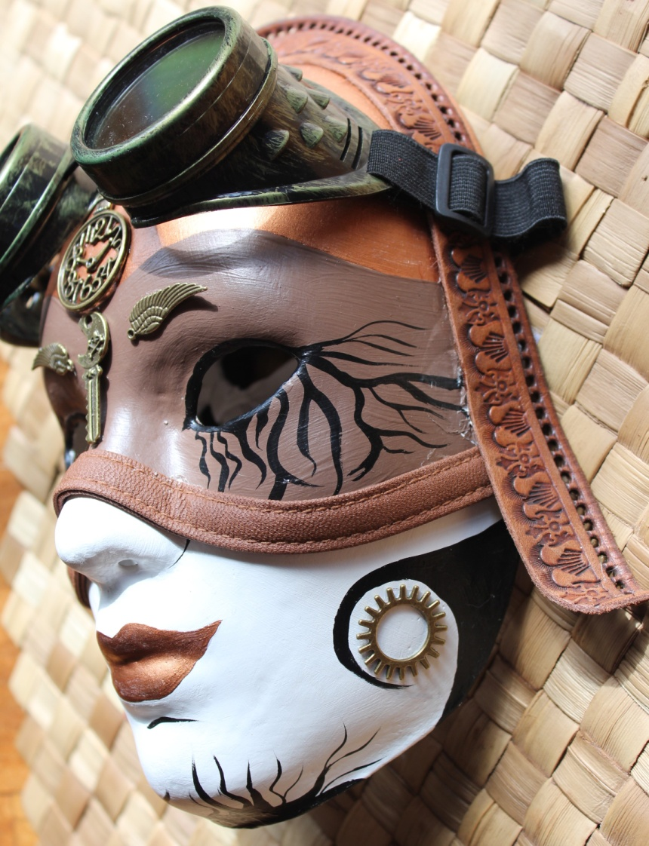
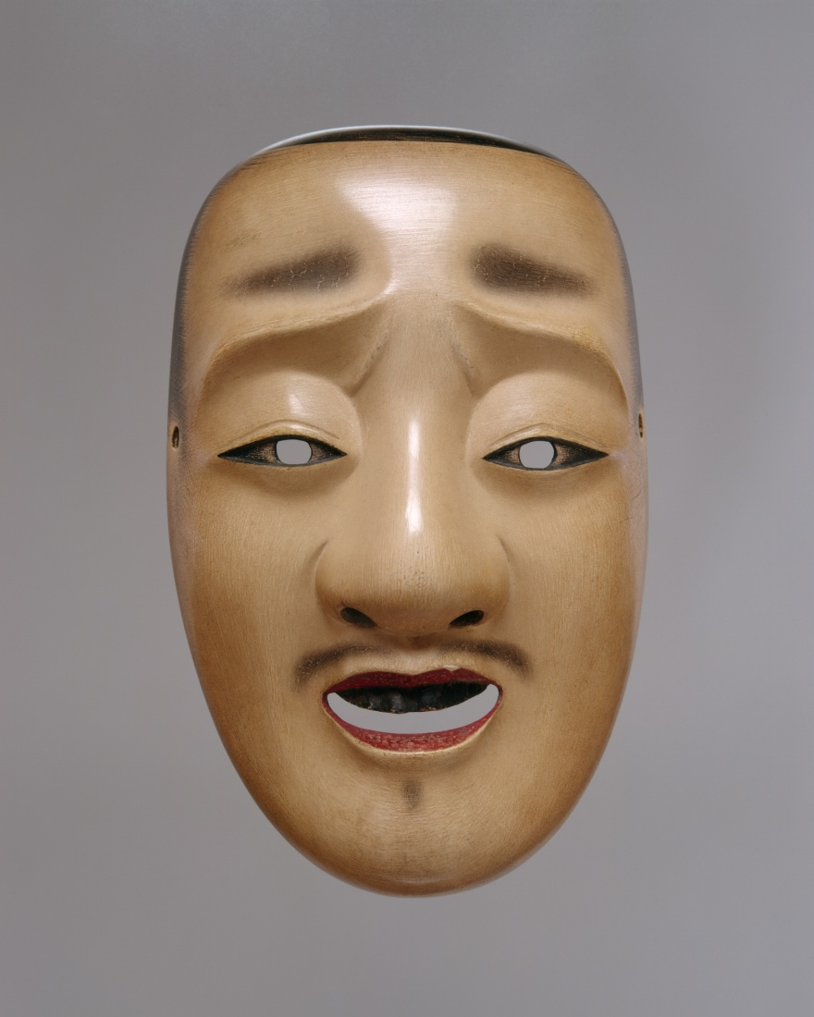
“Máscara”

Slide 42
Segundo Jung
“(…)máscara que aparenta uma individualidade, procurando convencer aos outros e a si mesma que é individual, quando na realidade não passa de um papel ou desempenho através do qual fala a psique coletiva. ” (JUNG, O Eu e o Inconsciente, pg 151)

Slide 43
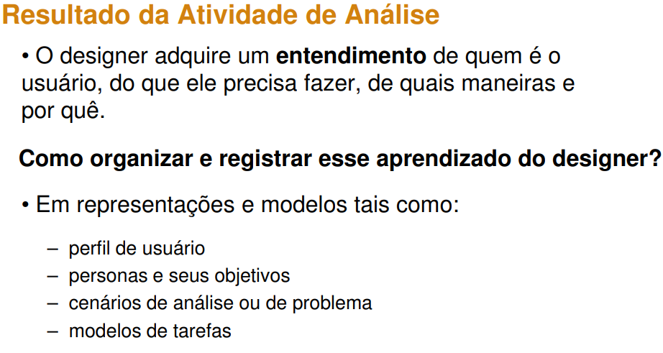

Slide 44
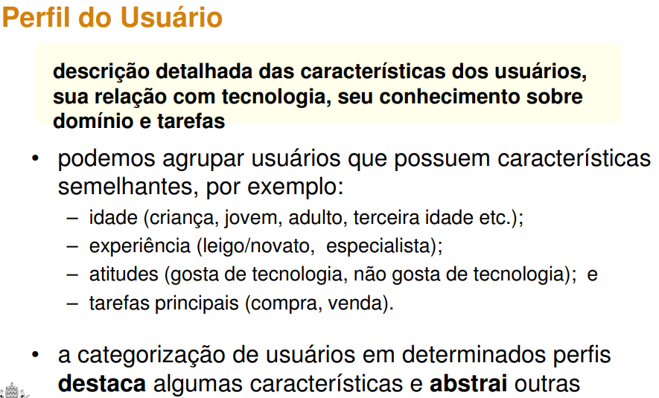

Slide 45
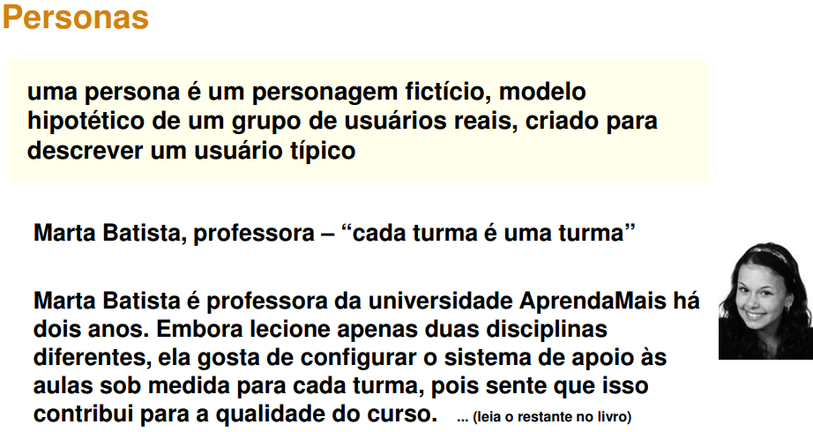

Slide 46
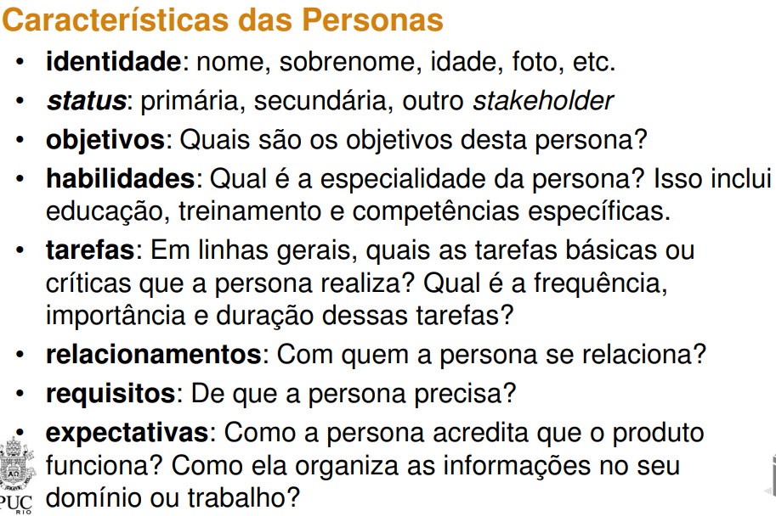

Slide 47
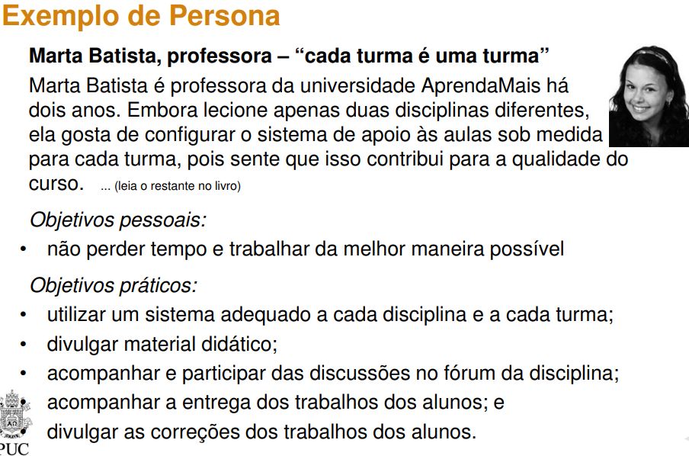

Slide 48
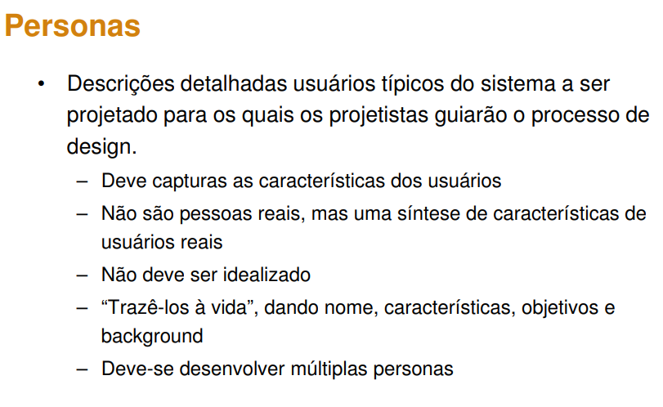

Slide 49
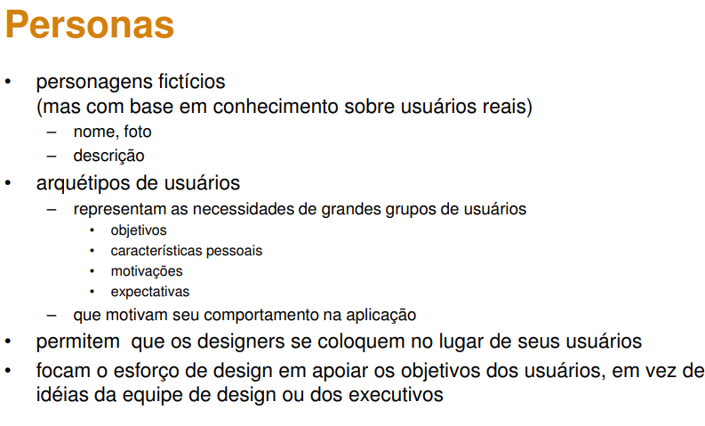

Slide 50
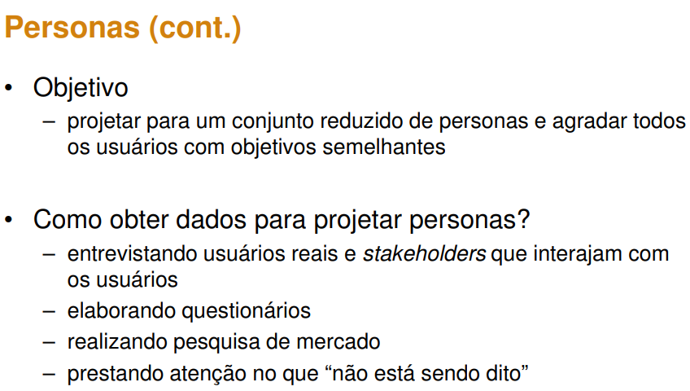

Slide 51
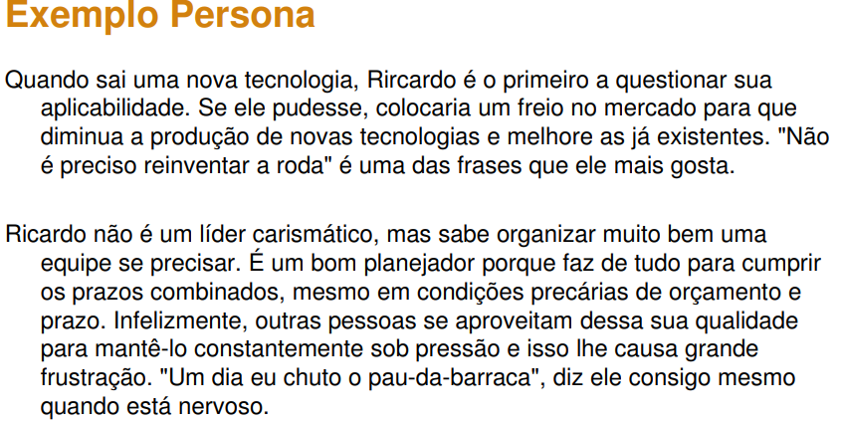

Slide 52
Exemplo João
João tem 52 anos de idade e trabalha como mecânico numa empresa que oferece serviço de manutenção aos clientes quando seus carros enguiçam. Ele trabalha nisso há 12 anos e conhece bem o seu trabalho. Muitos mecânicos mais jovens pedem conselhos para o João quando se encontram no depósito, pois ele sempre sabe as soluções para os problemas mecânicos difíceis. João gosta de compartilhar seu conhecimento com os mais jovens, pois isso o faz se sentir parte valorizada da equipe.

Slide 53

João

Slide 54
Exemplo João
João trabalha durante o dia e em alguns turnos noturnos. Por volta de 20% dos seus serviços são complexos e de vez em quando ele precisa consultar os manuais. Ele tenta evitar usar os manuais na frente dos clientes, pois ele acha que isso lhes dá a impressão de não saber o que está fazendo.

Slide 55
Exemplo João...
João viu várias mudanças na companhia ao longo desses anos e tentou se adaptar a elas. Entretanto, ele achou um pouco desafiador quando um novo computador foi instalado na sua caminhonete há alguns anos, e agora ele ouviu boatos de que o computador vai ser substituído por um com uma tela maior, que deve ser mais rápido e melhor.

Slide 56
Exemplo João...
Disseram a João que ele poderá acessar a intranet da empresa no seu novo computador. Ele ouviu falar na intranet e a viu uma vez numa versão anterior, no computador do seu gerente. Ele se pergunta se ele conseguirá descobrir o que está acontecendo na empresa mais facilmente, principalmente porque os clientes parecem saber mais sobre as notícias da empresa do que ele próprio. Isso pode ser embaraçoso e frequentemente tem sido uma fonte de frustrações para o João durante todo o tempo em que trabalhou na empresa.

Slide 57
Exemplo João...
João se pergunta se ele conseguirá lidar com o novo sistema computacional. Ele não se importa em pedir ajuda aos seus netos quando quer enviar uma mensagem para o seu irmão que mora em outro continente, mas pedir ajuda para o pessoal no trabalho é uma outra história.

Slide 58
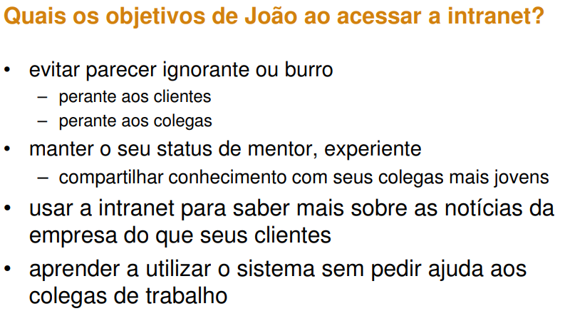

Slide 59
Benefícios de usar Personas
objetivos e necessidades dos usuários se tornam um ponto comum de foco para a equipe
a equipe pode se concentrar no design para algumas personas, sabendo que elas representam as necessidades de muitos usuários
são relativamente rápidas de desenvolver e substituem (até um certo ponto) a necessidade de delinear toda a comunidade de usuários e gastar meses coletando requisitos de usuários
esforços de design podem ser priorizados com base nas personas
discordâncias sobre decisões de design podem ser resolvidas se referindo às personas
alternativas de design podem ser avaliadas constantemente face às personas, reduzindo a frequência de testes de usabilidade mais caros

Slide 60
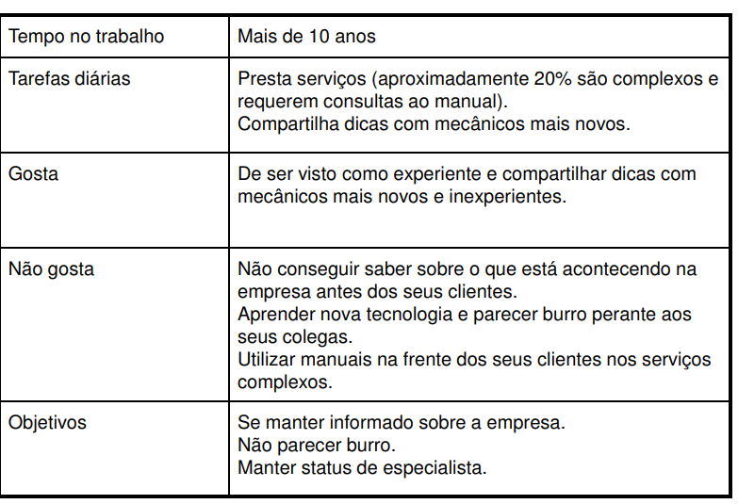
Perfil João

Slide 61
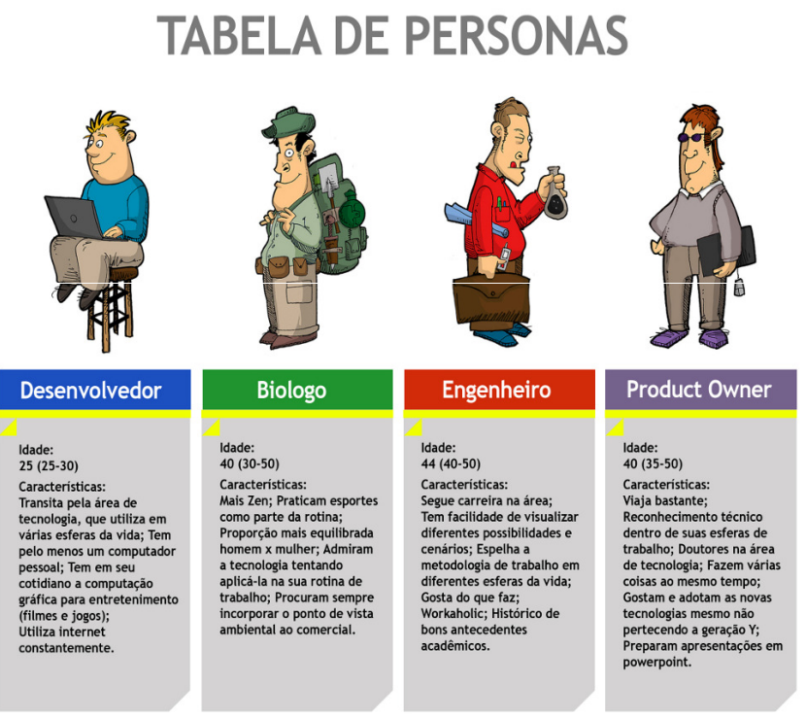

Slide 62
Design
Usabilidade

Slide 63
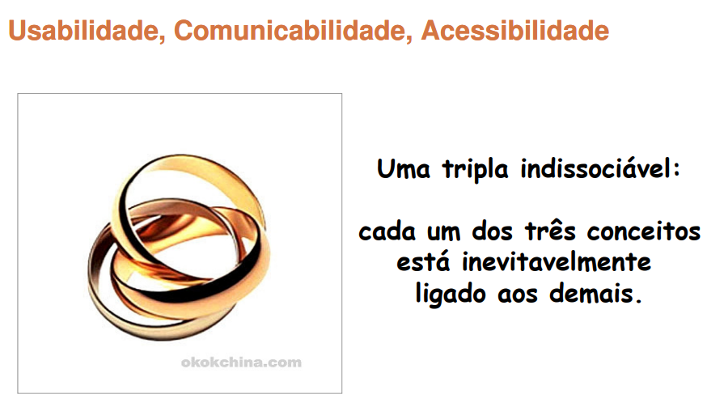

Slide 64
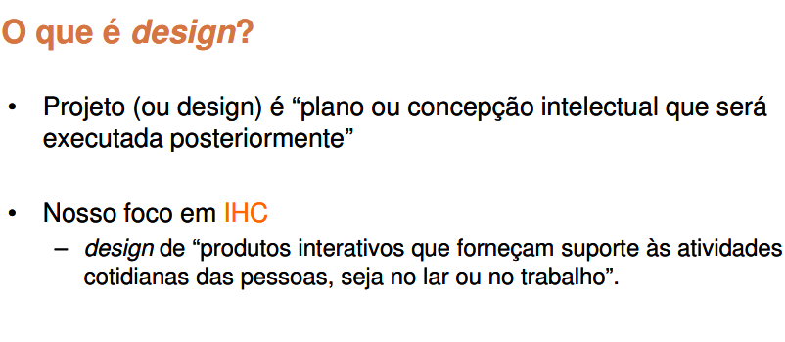

Slide 65
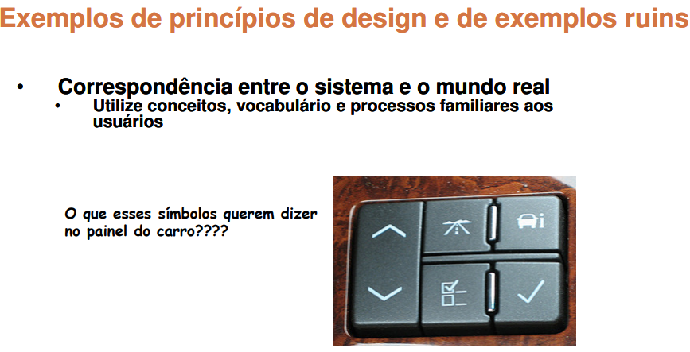

Slide 66
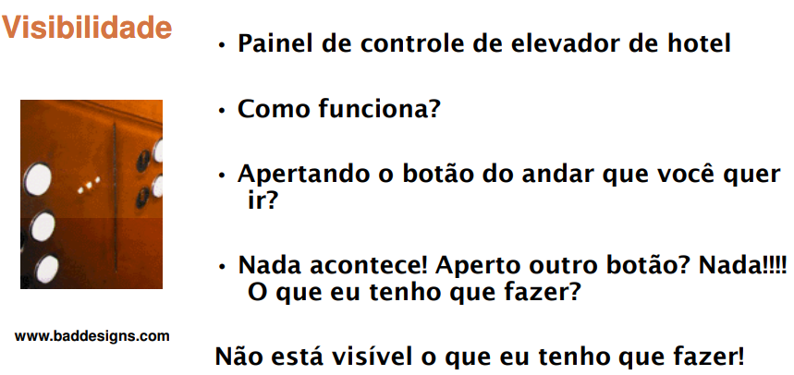

Slide 67
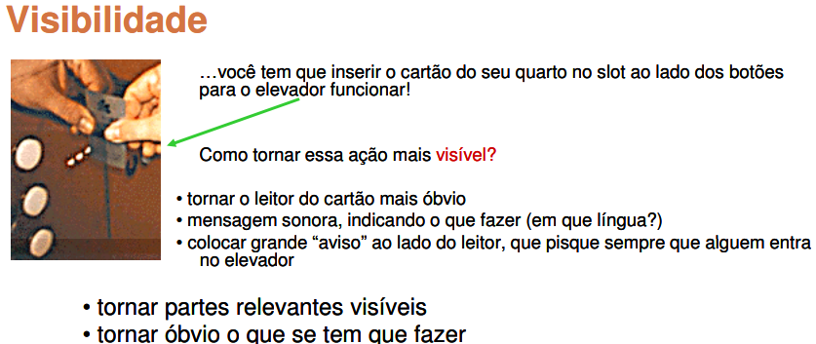

Slide 68
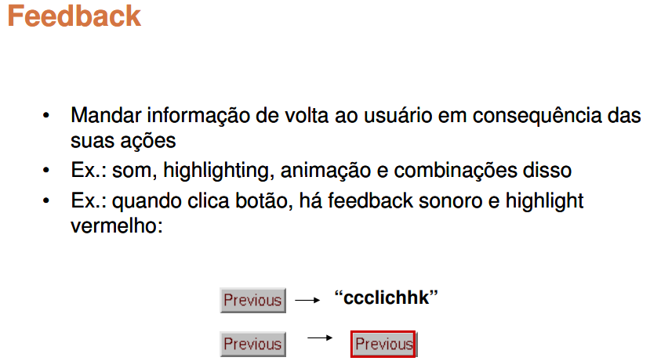

Slide 69
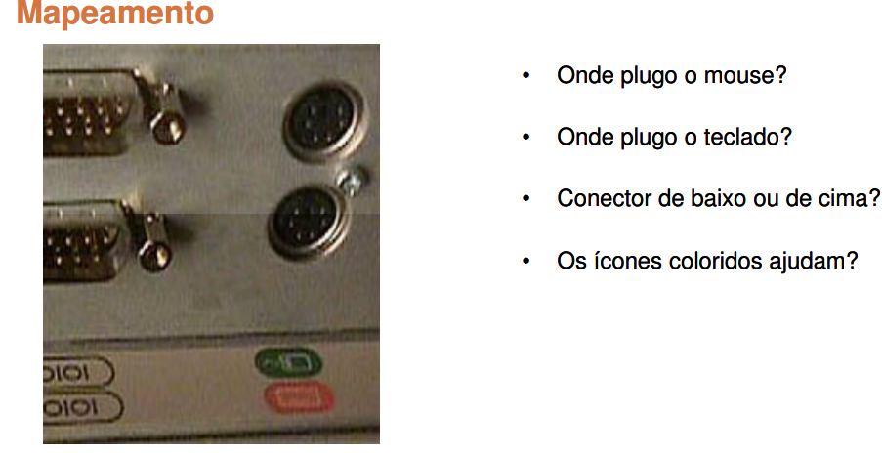

Slide 70
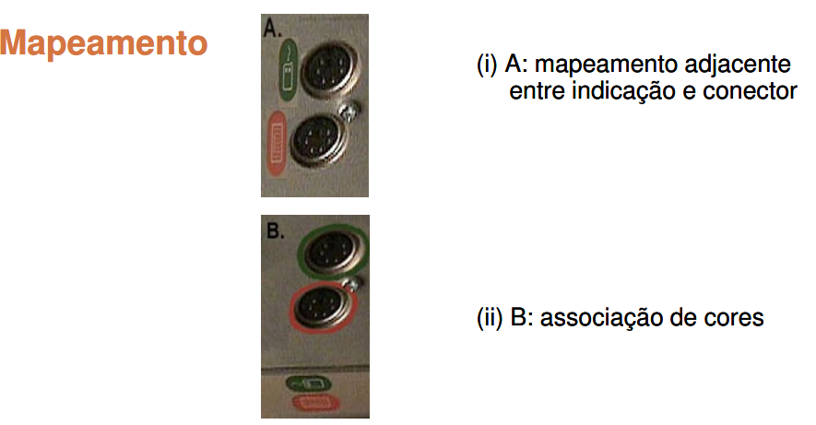

Slide 71
Alinhamento
O fator alinhamento é aplicado, sobretudo, na produção de textos para web. Todo material deve ter alinhamento dentre os três mais utilizados na edição de textos – centralizado, à direita e à esquerda. Há quem recomende que os textos para a web podem ter alinhamento mas nunca devem ser justificados. No entanto, essa recomendação contraria a trajetória histórica do leitor, haja vista que, desde os primeiros tempos da escola, a leitura é feita em livros, cuja maioria mantém formatação justificada.

Slide 72
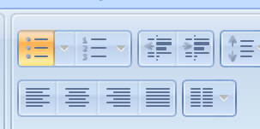
Alinhamento
Assim:
Não importa o formato escolhido mas esse deve ser mantido!

Slide 73
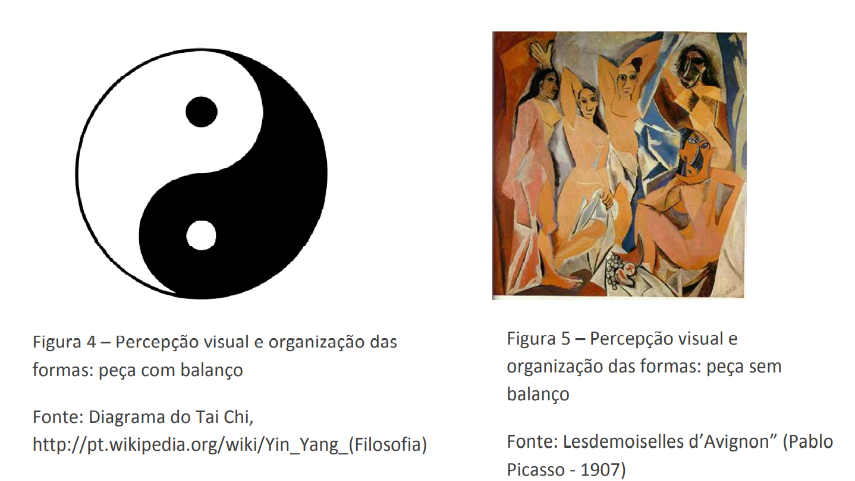
Balanço

Slide 74
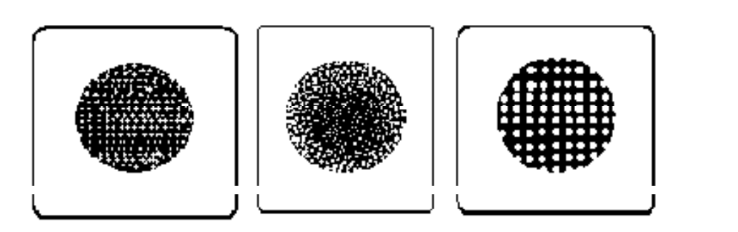
Concentração

Slide 75
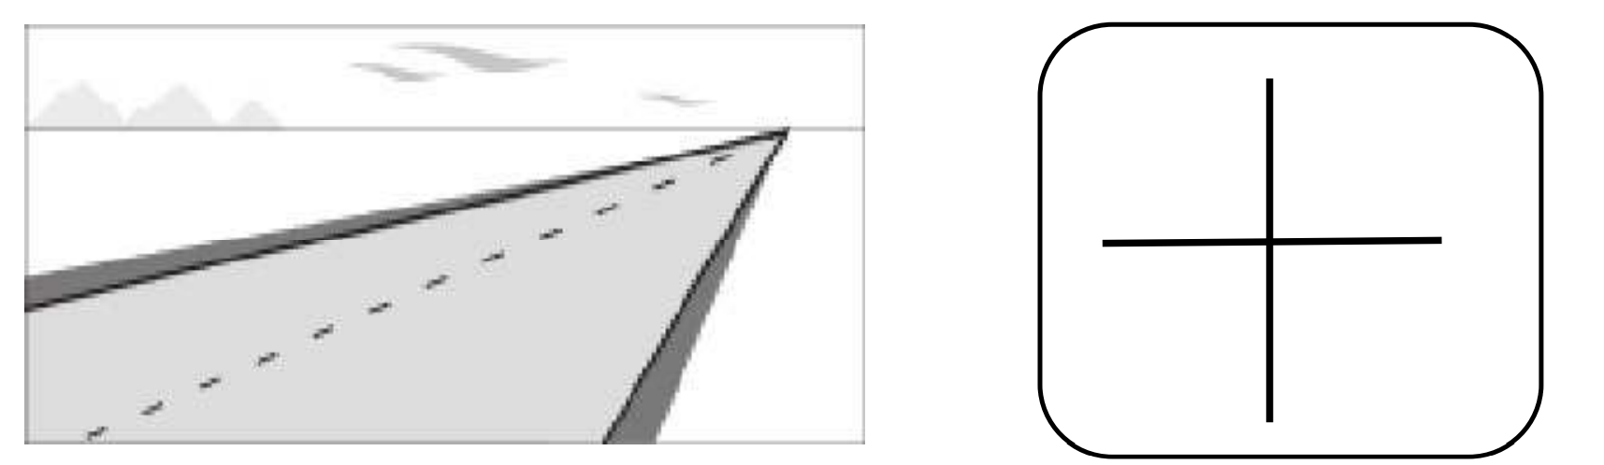
Continuidade

Slide 76
Continuidade
O princípio da continuidade descreve a preferência pelos contornos contínuos e sem quebra ao invés de combinações mais complexas, mas igualmente plausíveis de figuras mais irregulares. Observando a Figura 7 (esquerda), o olho segue, de imediato, no sentido do fim visual da estrada, que parece estar acima no canto direito, inexistindo outro objeto dominante para fixar, de novo, a atenção. A forma da figura (à direita) é então percebida como duas linhas que se cruzam ao invés de quatro linhas que se tocam ou dois ou até mesmo quatro ângulos opostos.

Slide 77
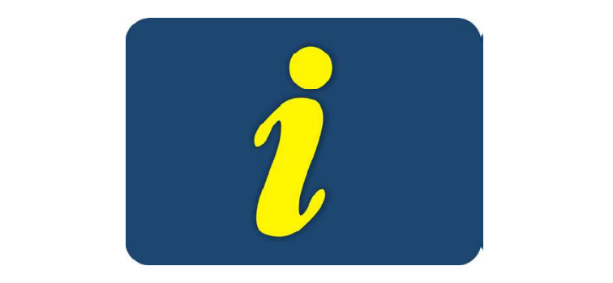
Contraste

Slide 78
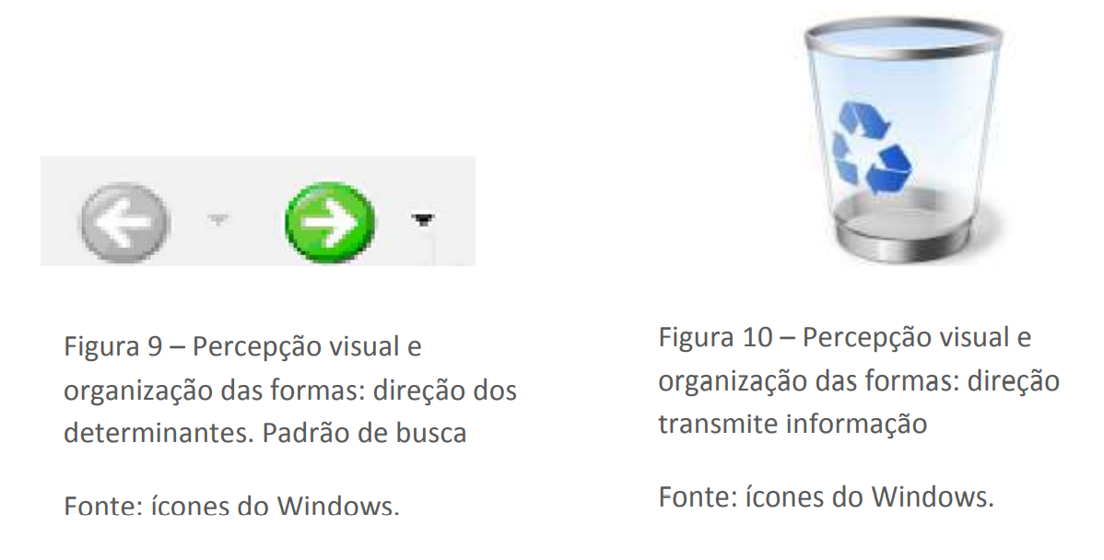
Direção

Slide 79
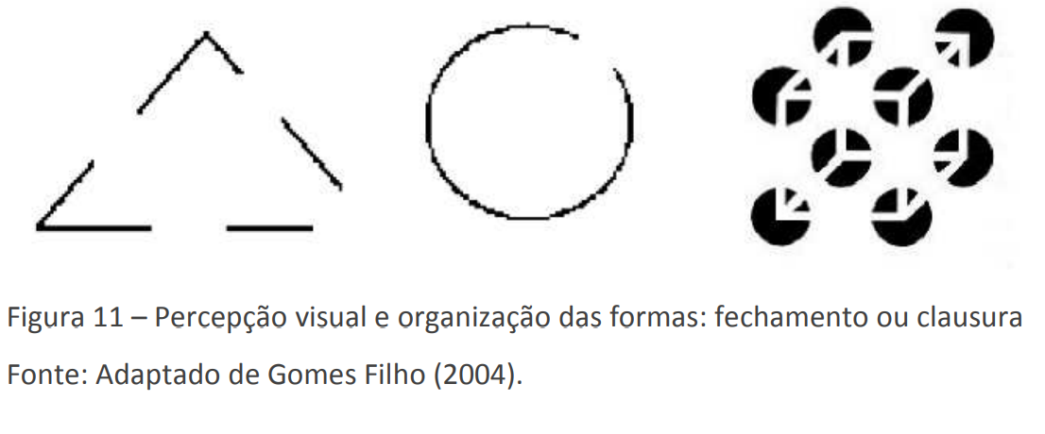
Direção ➔ Fechamento

Slide 80
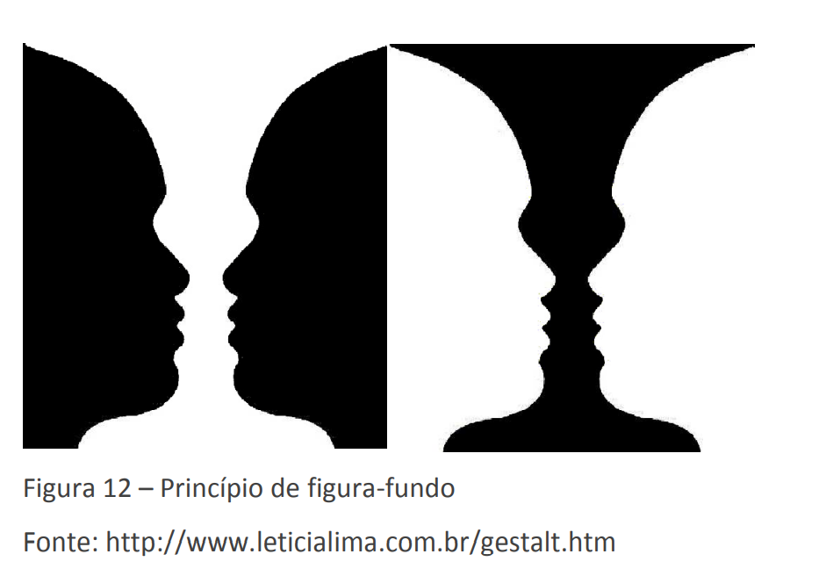
Figura-Fundo

Slide 81
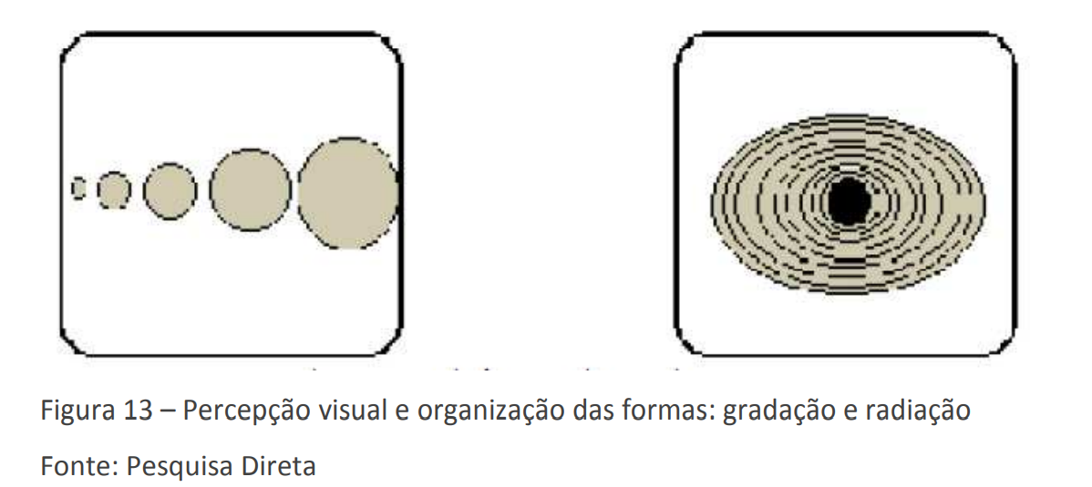
Gradação e radiação

Slide 82
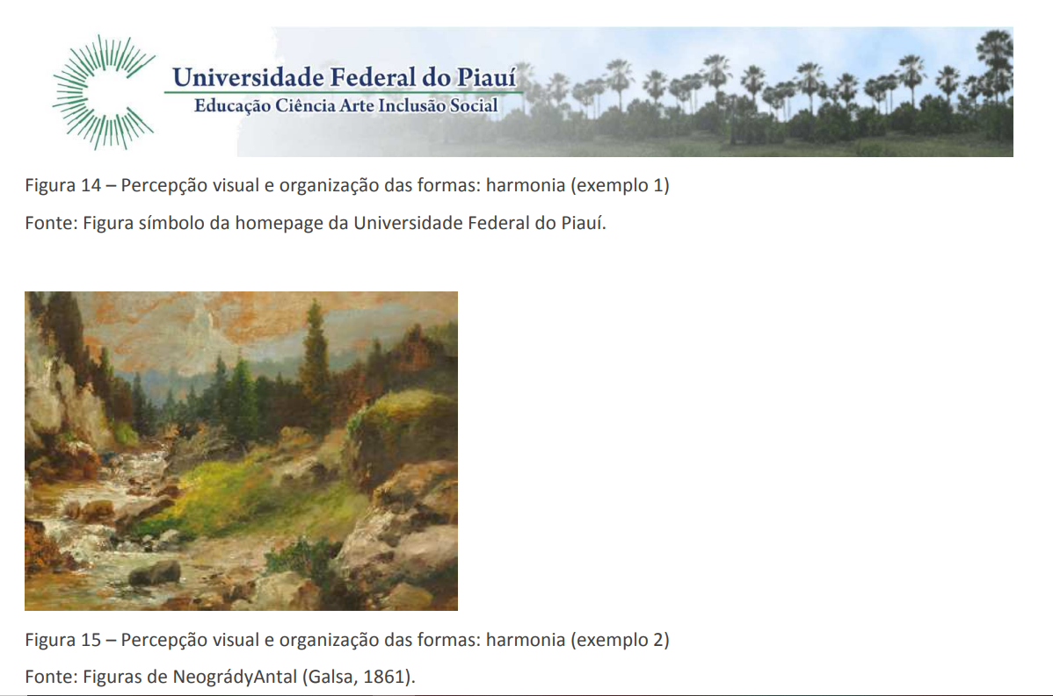
Harmonia

Slide 83
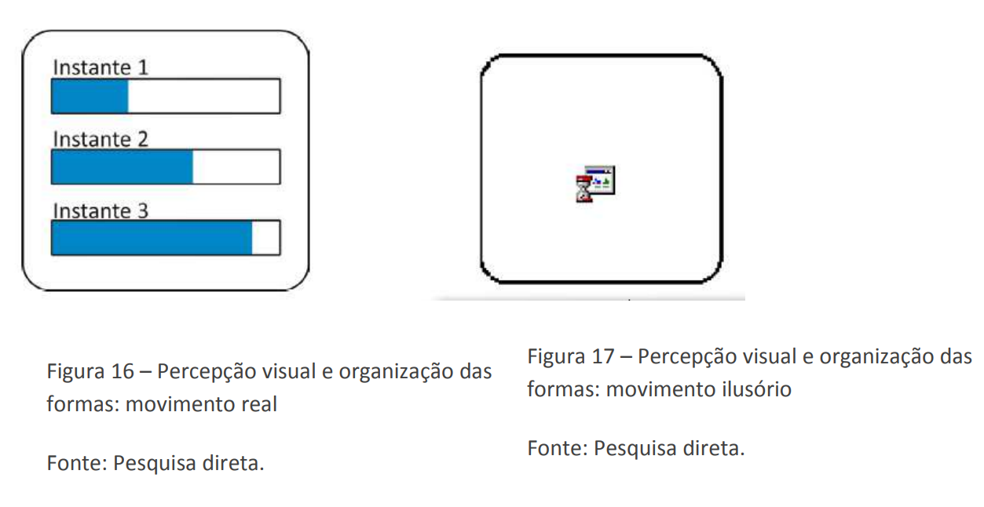
Movimento, tempo e velocidade

Slide 84
Proximidade
Elementos bastante próximos entre si tendem a formar grupos percebidos pelo usuário como bloco único, acarretando a perda de individualidade dos elementos.
Dois ou mais itens próximos parecem manter ligação, como se fizessem parte um do outro para proporcionar a noção de conjunto. Isto é, proximidade consiste em fator referente ao relacionamento que as partes desenvolvem entre si, quando na tela. Se os itens se mantêm distantes uns dos outros, apesar de nutrirem entrosamento obrigatório, em termos de contexto, passam a impressão de que são isolados.
Daí, a recomendação preciosa de não distanciar itens que mantêm relação própria no contexto, do mesmo modo que é inadequado sugerir inter-relação inadequada.

Slide 85
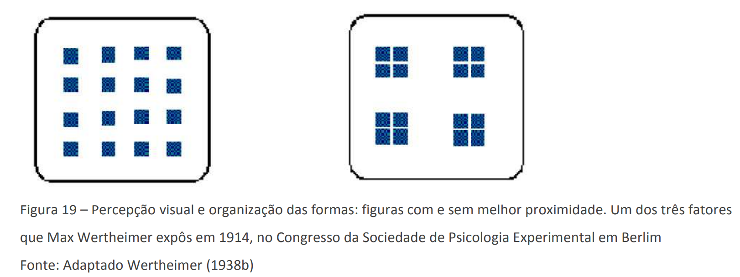
Proximidade

Slide 86
Simetria e Assimetria
O equilíbrio simétrico se identifica pela disposição igual das imagens em torno dos eixos de equilíbrio localizados nos eixos centrais. O princípio da simetria descreve o agrupamento baseado nas propriedades emergentes da forma, ao invés das características das partes que a constituem.
Em muitos casos, quanto maior a simetria de uma possível imagem ou de um gráfico, mais simples é visualizá-los e mais fáceis se tornam as interpretações sob vários aspectos.

Slide 87
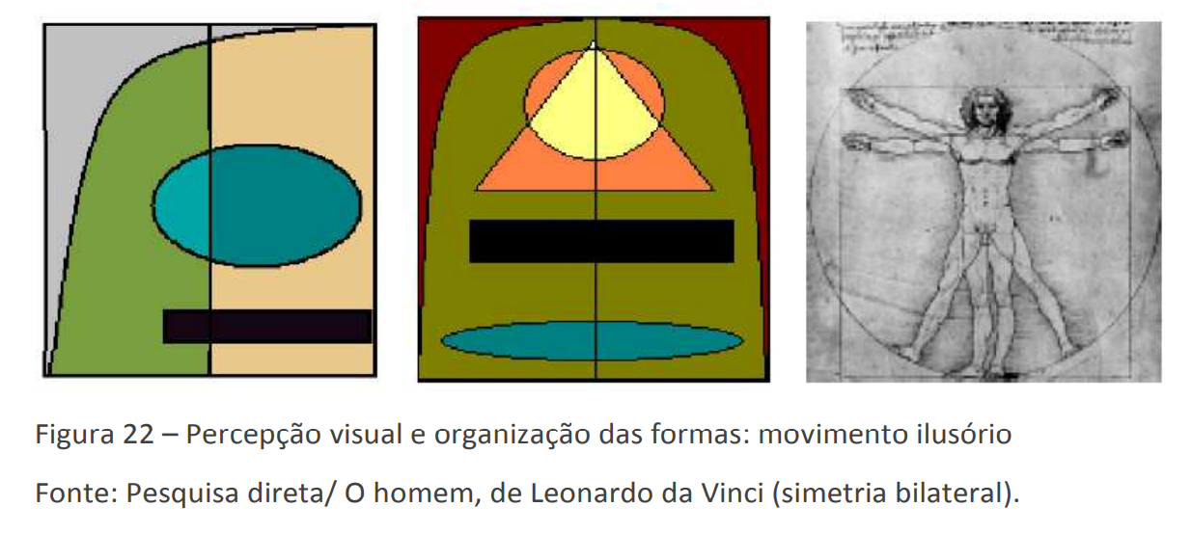
Simetria e Assimetria

Slide 88
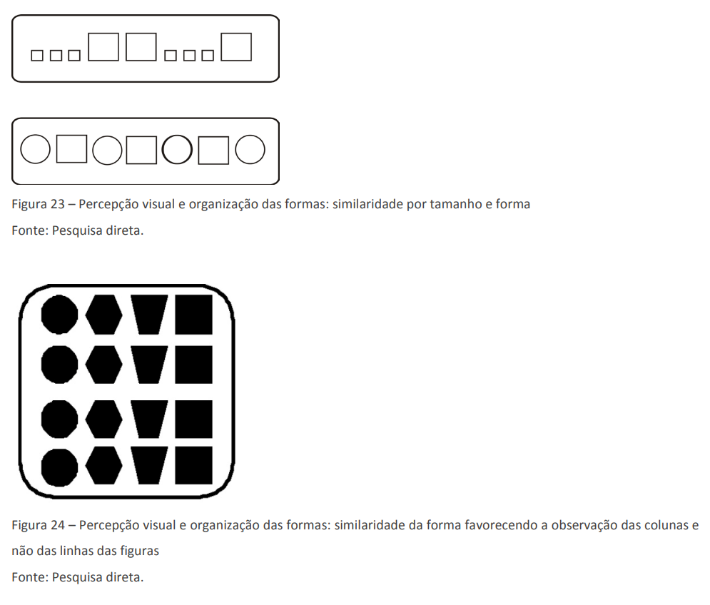
Similaridade ou Semelhança

Slide 89
Similaridade ou Semelhança
Segundo o princípio da similaridade (Figuras 23 e 24), alguns elementos são associados com mais intensidade quando compartilham de características visuais básicas. Assim, contribui para que as relações visuais fiquem mais evidentes. É o caso das variáveis visuais de forma: tamanho, aparência, cor, direção, valor, velocidade e forma. Também pode acontecer na textura e na sensação de massa dos elementos.

Slide 90
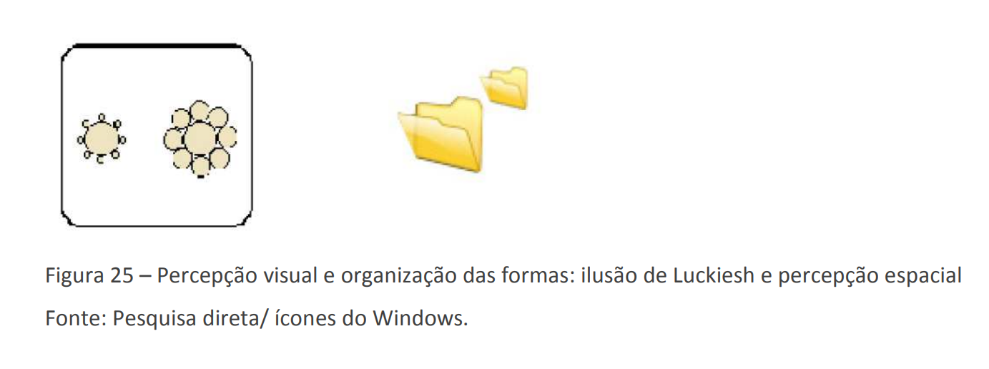
Tamanho e Escala

Slide 91
Tamanho e Escala
Tamanho e escalas afetam a percepção das características físicas dos objetos, criando efeitos óticos e ilusões no observador (localização no espaço). Em nossa percepção, resultado de uma sensação global, as partes são inseparáveis do todo. Como os círculos do primeiro conjunto têm áreas menores que as do círculo central (no outro conjunto, a situação é inversa), acabam por promover a ilusão de que os círculos centrais têm áreas inversamente proporcionais à dos círculos circundantes, gerando a denominada ilusão de Luckiesh. No segundo quadro, temos duas imagens no mesmo plano, mas a menor parece estar num plano mais distante.

Slide 92
Cores
Simples
“O branco é bom”
Não encher a tela
Atenção no texto
Adobe Color

Slide 93
Ferramentas
Do Arquiteto da Informação

Slide 94
Wireframe
Um wireframe é um guia visual básico usado em design de interface para sugerir a estrutura de um sítio web e relacionamentos entre suas páginas. Um wireframe web é uma ilustração semelhante do layout de elementos fundamentais na interface. Normalmente, wireframes são concluídos antes que qualquer trabalho artístico seja desenvolvido.

Slide 95
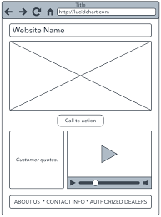

Wireframe

Slide 96
Ferramentas
Microsoft Visio: ferramenta de diagramação que consiste na criação de Sites de mapas na fase de planejamento;
OmniGraffle: Ferramenta que cria fluxogramas, organogramas, diagramas de redes, projetos, layouts etc. que possam ser representados por símbolos e linhas de diagramação;

Slide 97
Ferramentas
PowerMapper: ferramenta adequada para mapear sites online ou offline com vários estilos de mapeamento disponíveis;
SmartDraw: ferramenta de criação de mapas de sites com vários modelos disponíveis ou com opção de criação de um modelo próprio;

Slide 98
Ferramentas
Axure: ferramenta de prototipagem de interfaces que permite total interação do usuário. Nela são criados wireframes e se consegue por em prática a experiência que o usuário terá com o produto, antes mesmo da concepção de layout ou desenvolvimento, minimizando riscos e custos;

Slide 99
Ferramentas
Optimal Sort: ferramenta profissional de apoio a avaliações com usuários realizadas por meio da técnica de classificação/organização de cartões. Realiza efetivamente o card sorting (fechado ou aberto) online;

Slide 100
Ferramentas
Ethnio: ferramenta amigável para o recrutamento de pessoas a partir do site; um modelo próprio;
FireShot: o Fireshot é uma extensão do Firefox que cria e edita screenshots (capturas de tela).

Slide 101
Ferramentas para Prototipagem
Figma: É uma das mais populares e versáteis atualmente. Embora seja robusto o suficiente para protótipos de alta fidelidade, ele é amplamente utilizado para wireframes devido à sua facilidade de uso, recursos colaborativos e à grande quantidade de kits de UI e templates disponíveis na comunidade. Possui uma versão gratuita bem completa.

Slide 102
Ferramentas para Prototipagem
Miro: Conhecido por seus quadros brancos digitais, o Miro é excelente para brainstormings e, claro, para criar wireframes de forma colaborativa. Ele tem vários templates prontos e permite arrastar e soltar elementos facilmente.

Slide 103
Ferramentas para Prototipagem
Whimsical: Focado em agilidade e simplicidade, o Whimsical é perfeito para criar wireframes e fluxogramas rapidamente. É intuitivo e tem um visual limpo.

Slide 104
Ferramentas para Prototipagem
MockFlow: Uma ferramenta dedicada a wireframes e prototipagem, oferece uma vasta biblioteca de componentes UI e permite criar fluxos de usuário e mapas de site. Tem uma versão gratuita com recursos limitados.

Slide 105
Ferramentas para Prototipagem
Lucidchart: Embora seja mais conhecido por diagramas e fluxogramas, o Lucidchart também é uma ótima opção para criar wireframes, especialmente se você já o usa para outras necessidades de design.

Slide 106
Vamos prototipar!
MockFlow
https://mockflow.com/

Slide 107
Atividade

Slide 108
Atividade 1
Em grupos desenvolva uma proposta de website com:
Título e tema
Defina os Sistemas de navegação (pelo menos 2)
Sistema de Organização (Ambígua ou Exata)
Sistema de navegação (Fio de Ariane,Navegação por separadores,Mapa do site)
Sistema de Busca (Conhecido, Existente, Exploratória)
Sistema de Rotulação (iconográficos, links contextuais, cabeçalhos, indexação)
Monte 4 personas

Slide 109
Atividade 2
Seu grupo deve montar o protótipo da página inicial

